Slide 1

إعداد المعلمة:
عبير الرمكوني
مراجعة الوحدة السابعة

Slide 2
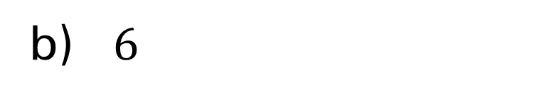
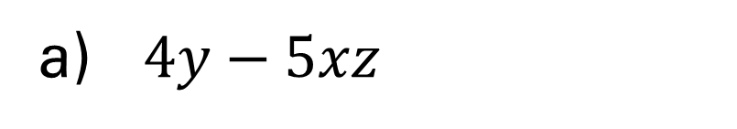
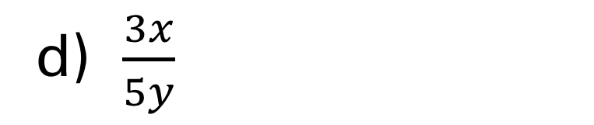
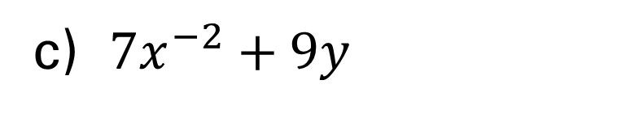
الدرس:7-1
أي من التعابير لا يمثل كثير حدود؟ (حدد خيارين)
a) $4y−5xz$
b) $6$
c) $7x^{−2}+9y$
d) $\frac{3x}{5y}$

Slide 3
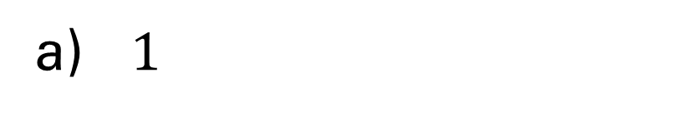
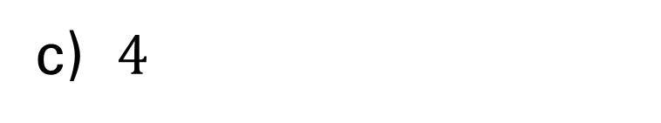
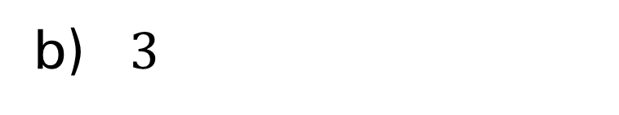
الدرس:7-1
درجة كثيرة الحدود $6x^{3}+5x+3$؟
a) $1$
b) $3$
c) $4$

Slide 4
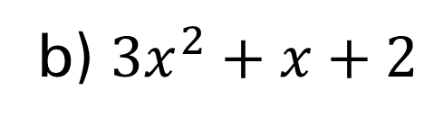
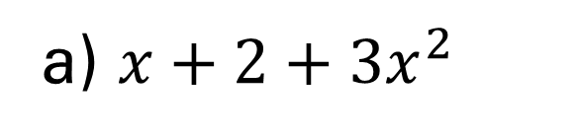
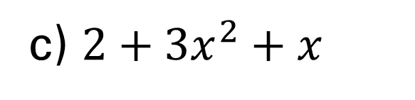
الدرس:7-1
أي من كثيرات الحدود مكتوبا بالصيغة القياسية؟
a) $x+2+3x^{2}$
b) ${3x}^{2}+x+2$
c) $2+3x^{2}+x$

Slide 5
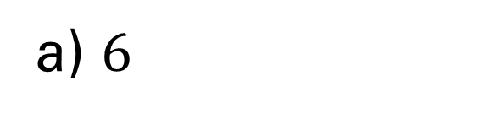
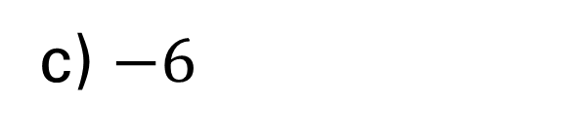
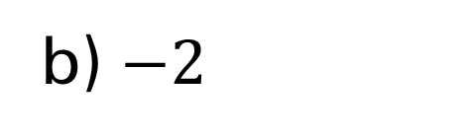
الدرس:7-1
حدد المعامل الرئيسي لكثيرة الحدود $5y−9−2y^{4}−6y^{3}$؟
a) $6$
b) $−2$
c) $−6$

Slide 6
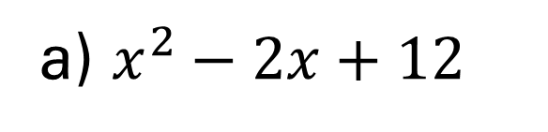
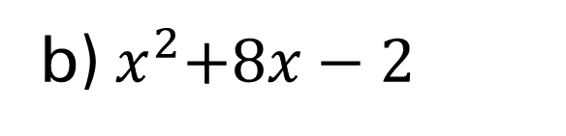
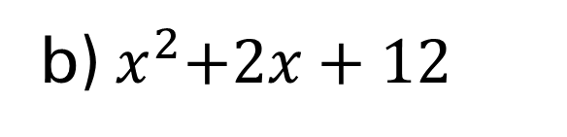
الدرس:7-1
ما مجموع $\left(x+5\right)+(x^{2 }−3x+7)$
a) $x^{2}−2x+12$
b)${ x}^{2}+2x+12$
b)${ x}^{2}+8x−2$

Slide 7
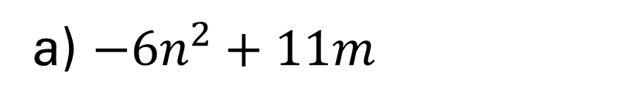
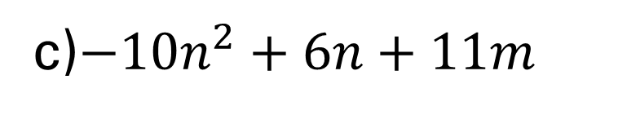
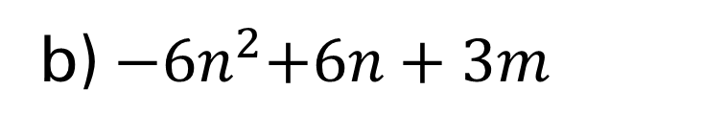
الدرس:7-1
ما الفرق $\left(7m−8n^{2}+3n\right)−(−2n^{2}+4m−3n)$
a) ${−6n}^{2}+11m$
b)${ −6n}^{2}+6n+3m$
c)${−10n}^{2}+6n+11m$

Slide 8
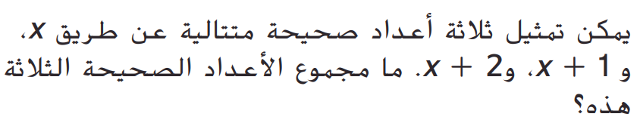
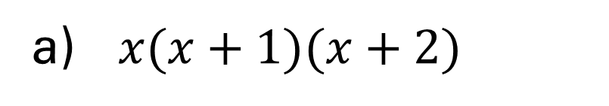
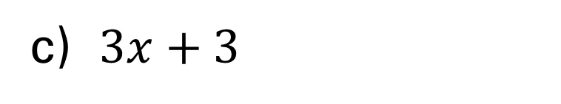
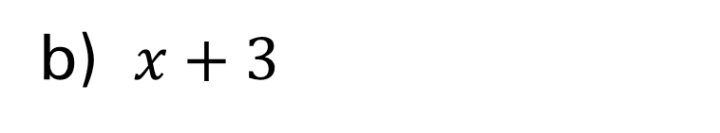
الدرس:7-1
a) $x(x+1)(x+2)$
b) $x+3$
c) $3x+3$

Slide 9
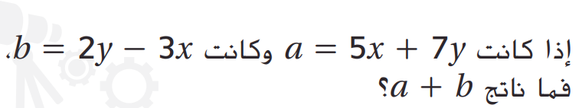
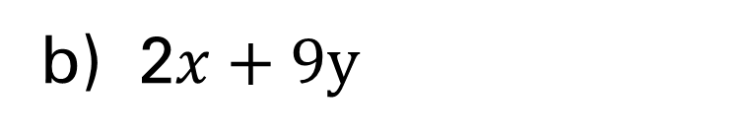
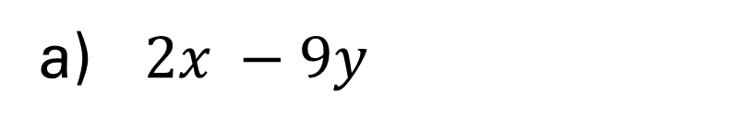
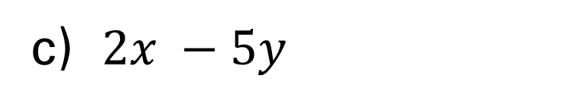
الدرس:7-1
a) $2x −9y$
b) 2$x+9y$
c) $2x −5y$

Slide 10
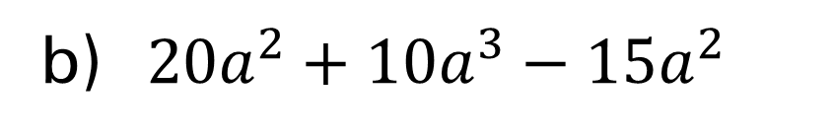
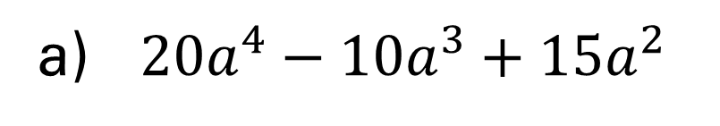
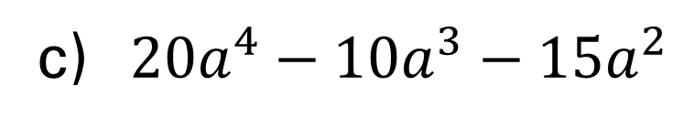
الدرس:7-2
ما ناتج الضرب $−5a^{2}(−4a^{2}+2a −3)$
a) $20a^{4}−10a^{3}+15a^{2}$
b)$20a^{2}+10a^{3}−15a^{2}$
c)$20a^{4}−10a^{3}−15a^{2}$

Slide 11
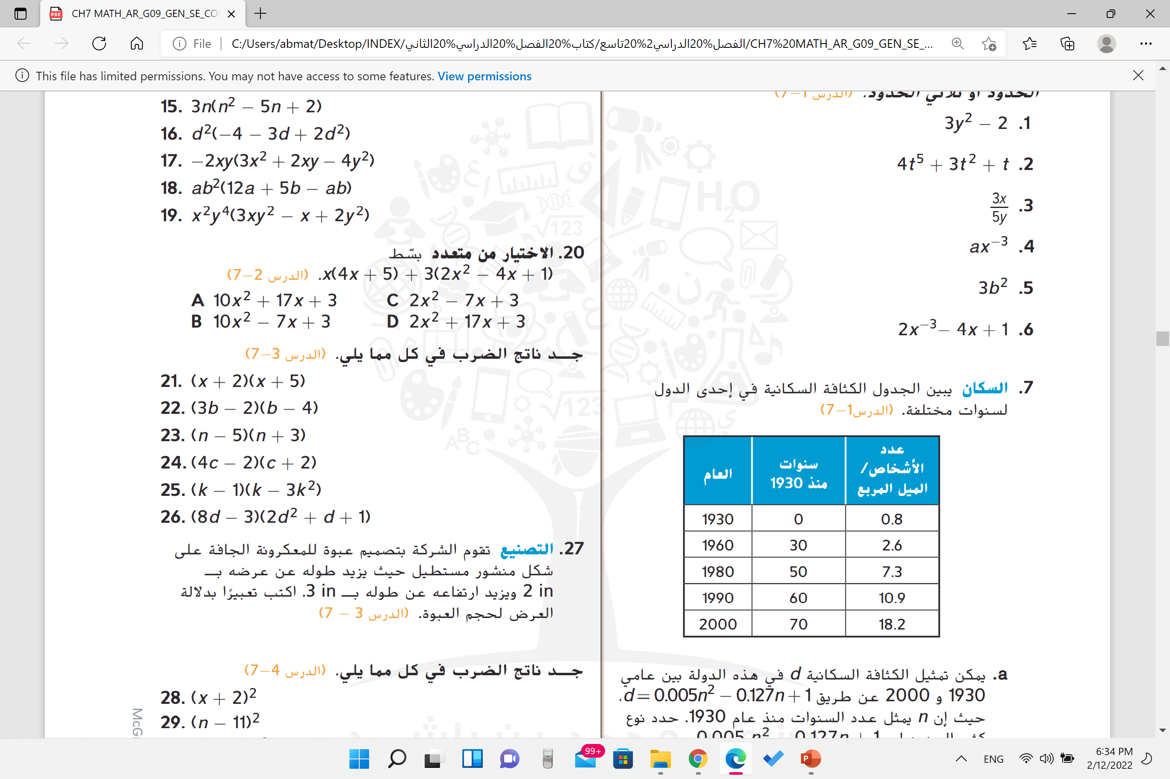
الدرس:7-2
بسط

Slide 12
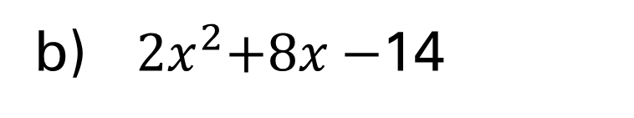
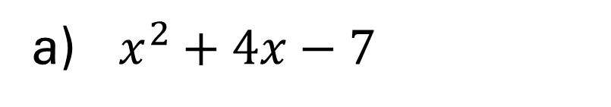


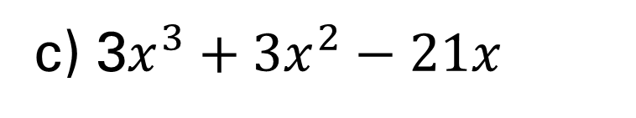
الدرس:7-2
ما مساحة المستطيل؟
a) $x^{2}+4x−7$
$$3x$$
b)${ 2x}^{2}+8x−$14
$$x^{2}+x−7$$
c) 3$x^{3}+3x^{2}−21x$

Slide 13
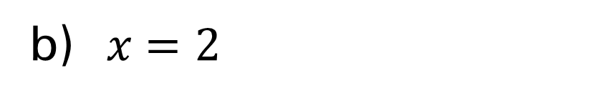
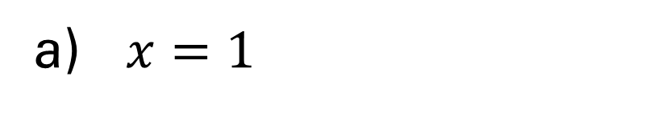
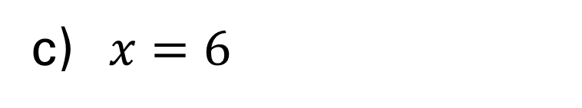
الدرس:7-2
حل المعادلة:$2x\left(x+3\right)=2(x^{2}+3)$
a) $x=1$
b)$x=2$
c)$x=6$

Slide 14
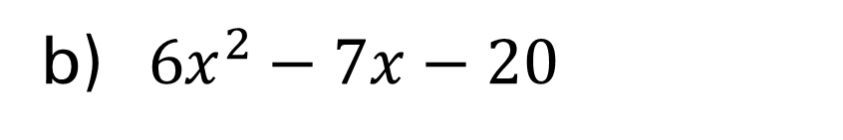
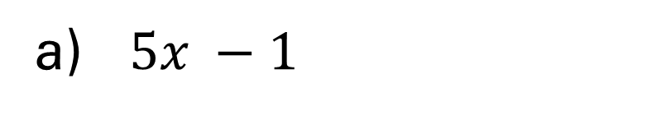
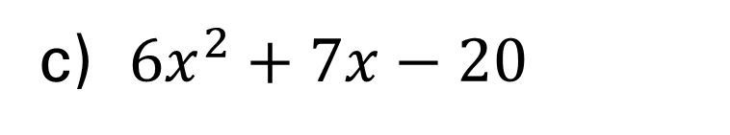
الدرس:7-3
ما ناتج ضرب:$\left(3x+4\right)(2x−5)$
a) $5x −1$
b)$6x^{2}−7x−20$
c) $6x^{2}+7x−20$

Slide 15
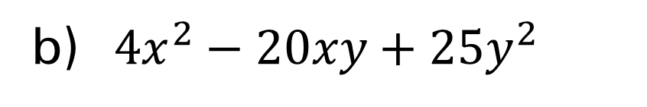
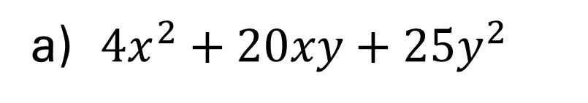
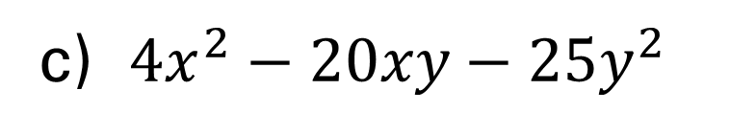
الدرس:7-4
ما ناتج ضرب:${\left(2x−5y\right)}^{2}$
a) $4x^{2}+20xy+25y^{2}$
b)$4x^{2}−20xy+25y^{2}$
c) $4x^{2}−20xy−25y^{2}$

Slide 16
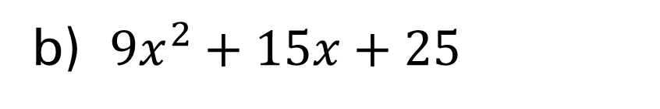
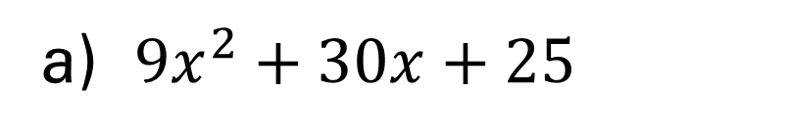
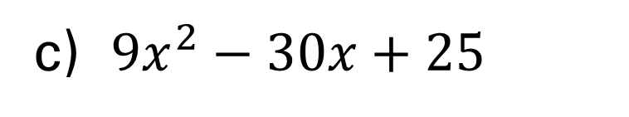
الدرس:7-4
ما ناتج ضرب:${\left(3x+5\right)}^{2}$
a) $9x^{2}+30x+25$
b) $9x^{2}+15x+25$
c) $9x^{2}−30x+25$

Slide 17
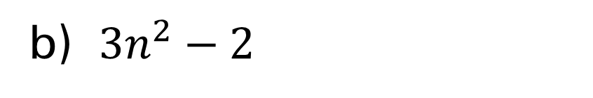
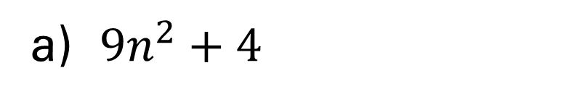
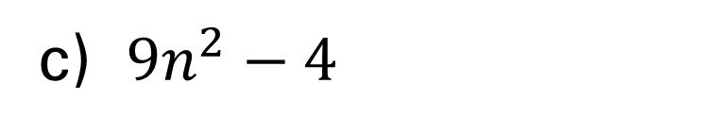
الدرس:7-4
ما ناتج ضرب$\left(3n+2\right)\left(3n−2\right)$:
a) $9n^{2}+4$
b) $3n^{2}−2$
c) $9n^{2}−4$

Slide 18
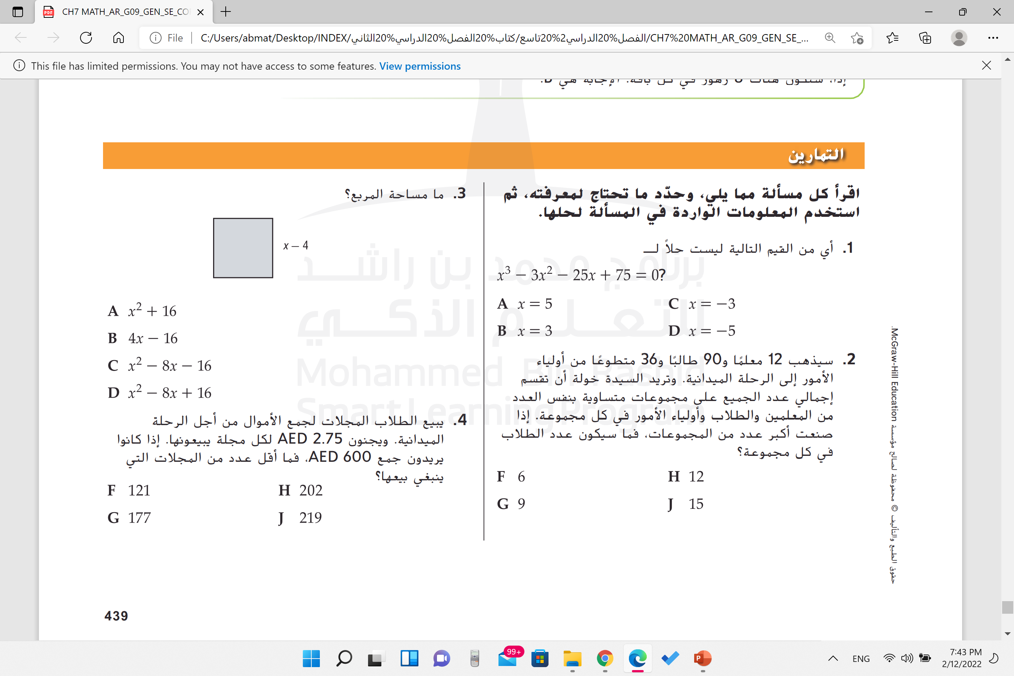
الدرس:7-4

Slide 19



الدرس:7-5
حلل إلى العوامل: $2k^{2}$+ $4k$
a) $2(k+2k)$
b) $2k(1+2k)$
c) $2k(k+2)$

Slide 20



الدرس:7-5
حلل إلى العوامل: $np+2n+8p+16$
a) $(n+8)(p+2)$
b) $(n+7)(p+3)$
c) $(n+2)(p+8)$

Slide 21



الدرس:7-5
حلل إلى العوامل: $c −2cd+8d−4$
a) $(c+4)(1−2d)$
b) $(c+4)(2d−1)$
c) $(c−4)(1−2d)$

Slide 22



الدرس:7-5
حل المعادلة:$3n\left(n+2\right)=0$
a) $n=0,n=−2$
b) $n=0 ,n=2$
c) $n=−2$

Slide 23



الدرس:7-5
حل المعادلة:$n^{2}=−10n$
a) $n=0,n=10$
b) $n=0 ,n=−10$
c) $n=−10$

Slide 24

الدرس:7-5

Slide 25



الدرس:7-6
حلل إلى العوامل: $n^{2} −2n−35$
a) $(n−7)(n−5)$
b)$(n−7)(n+5)$
c) $(n+7)(n+5)$

Slide 26



الدرس:7-6
حل المعادلة: $z^{2}−3z=70$
a) $(z−7)(z−10)$
b)$(z+7)(z+10)$
c) $(z+7)(z−10)$

Slide 27



الدرس:7-7
حلل إلى العوامل: ${2x}^{2}+9x+$7
a) $(2x+7)(x+1)$
b)$(2x−7)(x+1)$
c) $(2x−7)(x−1)$

Slide 28



الدرس:7-7
حدد أي من كثيرات الحدود تعتبر أولية؟
a) 4$r^{2}−r+7$
b) $\text{2}x^{2}+3x−5$
c) $\text{7}x^{2}+29x+4$

Slide 29

الدرس:7-7

Slide 30



الدرس:7-8
حلل كثيرة الحدود $81−c^{2}$؟
a) $(9−c)(9+c)$
b) $(9−c)(9−c)$
c) $(9+c)(9+c)$

Slide 31

الدرس:7-8

Slide 32



الدرس:7-8
حلل كثيرة الحدود 9$x^{3}−4x$
a$) x(3x−2)(3x+2)$
b) $(3x−2)(3x+2)$
c)$x(3x−2)(3x−2)$

Slide 33




الدرس:7-8
$$16y^{4}−1$$
حلل كثيرة الحدود:
a$) (2y−1)(2y+1)(4y^{2}+1)$
b) $(4y^{4}−1)(4y^{4}+1)$
c) $(8y^{2}−1)(8y^{2}+1)$

Slide 34




الدرس:7-8
$$9x^{2}−25=0$$
حل المعادلة:
a$) \frac{5}{3},−\frac{5}{3}$
b) $\frac{5}{3}$
c) $−\frac{5}{3}$

Slide 35

الدرس:7-8

Slide 36



الدرس:7-9
أي من ثلاثية الحدود هي ثلاثية حدود مربع كامل؟
a) 4$y^{2}+12y+$9
b) $\text{9}x^{2}−6x$ + 4
c) $\text{2}x^{2}+10x+$25

Slide 37




الدرس:7-9
$$a^{2}+12a+36=0$$
حل المعادلة:
a$) (a−6)(a−6)$
b) $(a+6)(a+6)$
c) $(a+6)(a−6)$

Slide 38

الدرس:7-9

